Slide 1
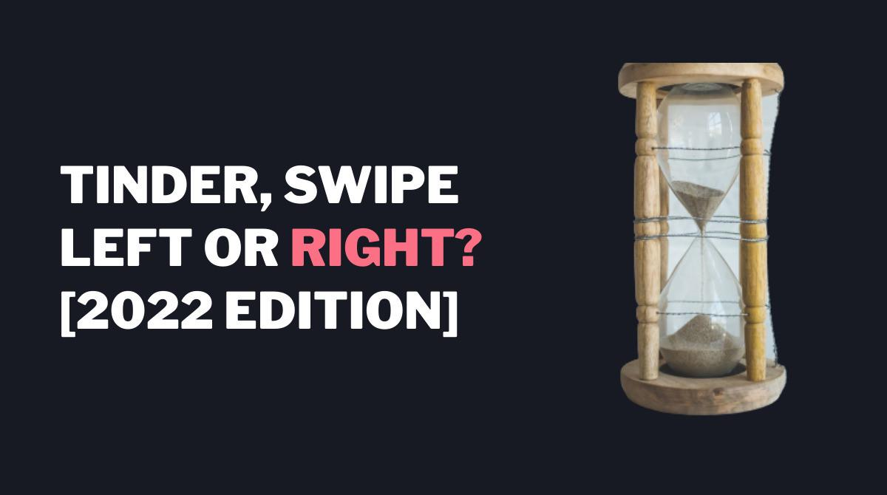

Slide 2
Duomenų rinkinys ir inspiracija
Duomenų rinkinys buvo sukurtas siekiant nustatyti, ar CNN galima išmokyti suskirstyti moterų nuotraukas į vieną iš dviejų klasių – patinka arba nepatinka. Kitais žodžiais tariant, atlikti moterų patrauklumo klasifikaciją taip, kaip žmogus ją atlieka "Tinder" programėlėje. Iš „Tinder“ programėlės surinkau 1000 moterų nuotraukas iš Lietuvos, kurias naudojau kaip mokymosi vaizdus. Žinoma, tai MANO patinka/nepatinka interpretacija, kuri skirsis nuo to, ką kiti gali laikyti patinkančia/nepatinkančia. Pažymėtina, kad duomenų rinkinys yra privatus dėl BDAR.

Slide 3
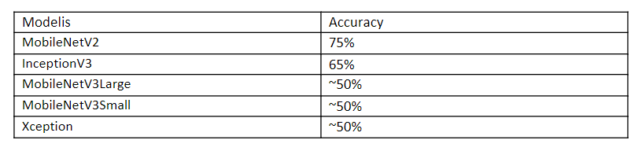
tf.keras.applications architektūros (naudotos Transfer learning metodui)

Slide 4
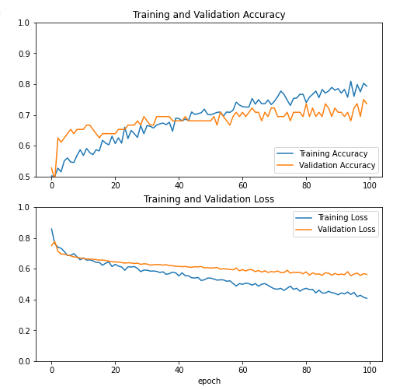
MobileNetV2

Slide 5
Pasiūlymai siekiant pagerinti tikslumą
pridėti kiekvienos nuotraukos atributus, t. y. prijungti lentelinius duomenis: ar blondinė, ar brunetė, šypsena, daug makiažo, etc.
modeliuoti naudojant MobileNetV2
modeliuoti naudojant InceptionV3

Slide 6
APP: https://huggingface.co/spaces/sarunas856/tinder
Instrukcija/rekomendacija nuotraukos parinkimui ir dydžiui:
Moteris, įžymybė. Taip pat tinka ir Jūsų foto (jei nebijot vertinimo 😊).
Tobuliausias nuotraukos dydis - 374x432 (tokio formato yra "Tinderyje", naudojant per PC), minimum - 224x224 (MobileNetV2).

Slide 7
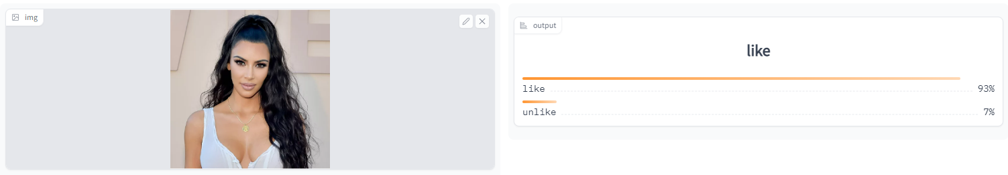
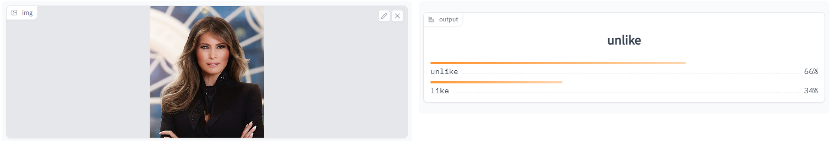
Kim Kardashian vs Melania Trump

